Slide 1
CA LÂM SÀNG
RỐI LOẠN ĐÔNG MÁU
BS SUZANNE MCB THANH THANH
BM HUYẾT HỌC , ĐHYD TPHCM

Slide 2
LÝ DO HỌC CA LS RỐI LOẠN ĐÔNG MÁU
RLĐM CÓ THỂ GẶP Ở BẤT CỨ CHUYÊN KHOA : NỘI , NGOẠI, SẢN , NHI , PHẪU THUẬT , GÂY MÊ ….
NHẬN BIẾT ĐỂ CÓ THỂ XỬ LÝ KỊP THỜI

Slide 3
MỤC TIÊU
ÁP DỤNG KIẾN THỨC ĐÃ HỌC GIẢI THÍCH NGUYÊN NHÂN BN RLDM
ĐỀ NGHI CÁC XN CHẨN ĐOÁN RLDM
PHÂN TÍCH KẾT QUẢ XN
XỬ LÝ

Slide 4
TÀI LIỆU ĐỌC TRƯỚC KHI LÊN LỚP
1. Suzanne MCB Thanh Thanh, Sinh lý đông cầm máu. Sách module Huyết Học Y 2., NXB Y học 2019. Trang 157-160
2. Trần Văn Bình, Rối loạn đông máu mắc phải . Sách Bệnh lý Huyết học. Chủ biên Nguyễn Tấn Bỉnh, NXB Y học 2016. Trang 32-33
3. Suzanne MCB Thanh Thanh, Bài lý thuyết: các xét nghiệm đông cầm máu ứng dụng trên lâm sàng. Trang 3-5.

Slide 5
HÀNH CHÍNH
BN nữ , 1964, 55 tuổi .
Địa chỉ : Phan Rang
Nghề nghiệp : làm ruộng
Ngày vào viện : 13.4.2019
Nhập viện vì tiểu đỏ, đi cầu ra máu

Slide 6
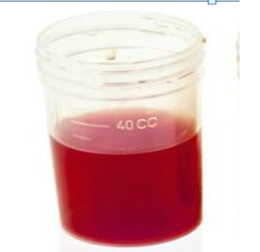
NƯỚC TIỂU

Slide 7
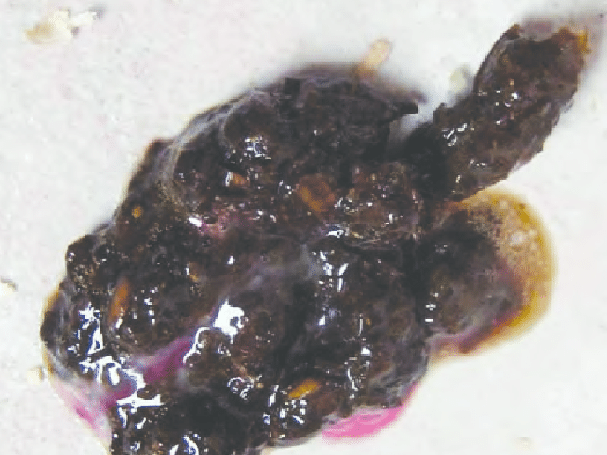
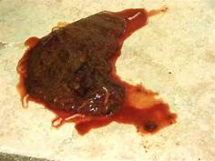
PHÂN

Slide 8
NGUYÊN NHÂN TIỂU ĐỎ

Slide 9
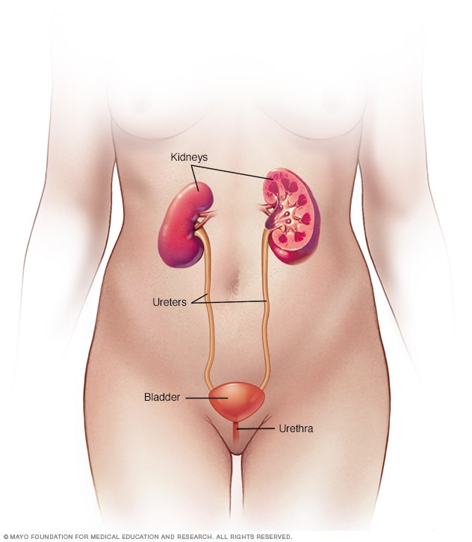
ĐƯỜNG TIẾT NIỆU

Slide 10
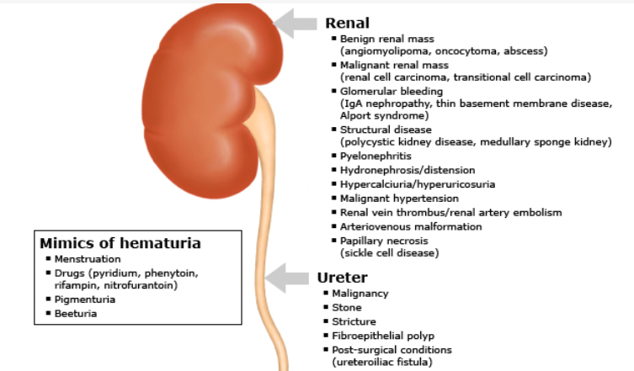
NGUYÊN NHÂN TIỂU MÁU
Uptodate 2019

Slide 11
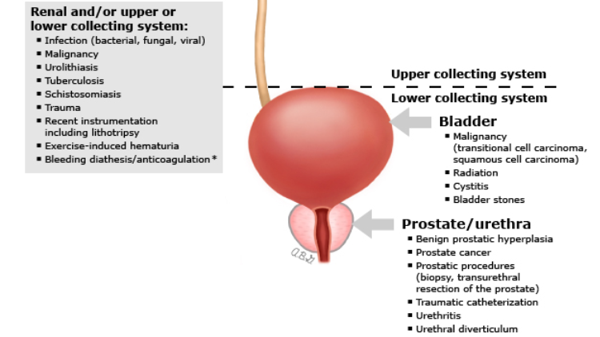
Nguyên nhân tiểu máu từ Bàng quang
Upto date 2019

Slide 12
NGUYÊN NHÂN PHÂN ĐEN , ĐỎ

Slide 13
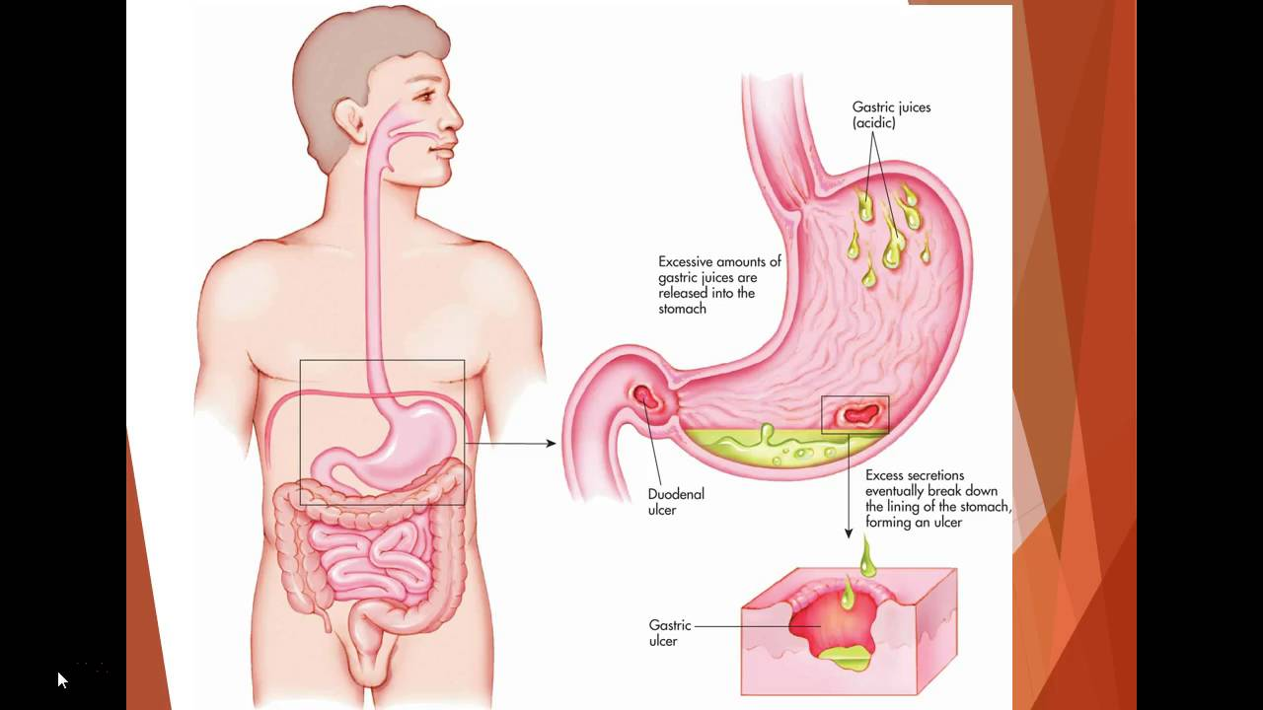
ỐNG TIÊU HÓA
www.youtube.com

Slide 14
BỆNH SỬ
Cách nhập viện 1 tuần, BN đau thượng vị, đi khám bệnh và được chẩn đoán: Viêm dạ dày. Bn uống thuốc 2 ngày. Sau đó tự ý mua thêm thuốc Nam về sắc uống 3 lần / ngày kết hợp thuốc Tây.
Cách nhập viện 2 ngày BN thấy tiểu đỏ tươi, đôi lúc màu đỏ sậm, có khi có cục máu đông. Sau đó 1 ngày BN đi cầu màu đen xen lẫn màu đỏ tươi, chảy máu đỏ nhỏ giọt sau đi tiêu. BN chóng mặt , choáng váng, lơ mơ nên người nhà cho nhập viện Phan Rang.

Slide 15
Câu hỏi
Tại sao Bn bị choáng ?
Dấu hiệu nhận biết choáng?
XỬ TRÍ ?

Slide 16
Các dấu hiệu đánh giá mất máu
 | Mức độ nhẹ | TB | Nặng
Mạch ( lần /phút) | 80—90 | 90- 100 | > 100
Huyết áp (mmHg) | BT | 80 – 90 | < 80
Tri giác | Tỉnh | Ngủ gà | mê
Nước tiểu | BT | Thiểu niệu | Vô niệu
HC | BT | 2-3 T/L | < 2 T/L
Lượng máu mất | < 10% | 10-30% | > 30%

Slide 17
XỬ TRÍ TẠI BV PHAN RANG
Tại BV Phan Rang BN mệt nhiều, chóng mặt, da xanh, BN đã được truyền 4 đơn vị máu 350 ml, 4 đơn vị máu toàn phần, 15 đơn vị huyết tương tươi đông lạnh, 5 túi yếu tố VIII, kháng sinh trong 3 ngày.
Nhưng BN vẫn tiểu đỏ và đi cầu phân đỏ nên BN được chuyển về BV Chợ Rẫy.

Slide 18
HỎI TIỀN CĂN ???

Slide 19
Tiền căn
PARA : 6006 . BN đã hết kinh 10 năm
BN có tiền căn cao huyết áp, thiếu máu cơ tim. BN không uống thuốc . Không bệnh lý Huyết học. Chưa đi cầu , tiểu đỏ như vậy trước đây.
Gia đình không ai bị chảy máu bất thường.

Slide 20
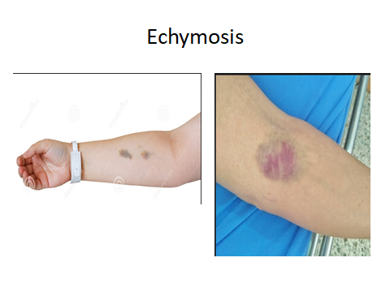
XHDD

Slide 21
TIẾP CẬN BN CÓ XH NHIỀU NƠI
TIẾT NIỆU
ỐNG TIÊU HÓA TRÊN
ỐNG TIÊU HÓA DƯỚI
XHDD

Slide 22
Khám
BN tỉnh táo tiếp xúc tốt
M: 90 l/ph. HA: 120/60 mmHg , T: 37 C. HH: 18 l/ph . CN 70 kg, cao 1,65 m. BMI: 25,7 kg/m2
Da xanh, niêm nhợt. Bầm chổ chích.
Không vàng da. Mắt không vàng
Nước tiểu đỏ ( hình )
Phân màu đen lẩn máu ( hình)
Tim nhanh đều. Phổi không ran
Bụng mềm, gan không sờ thấy, lách không sờ thấy. Không báng bụng, không tuần hoàn bàng hệ, chân không phù.
Thần kinh : cổ mềm , không dấu thần kinh khu trú.

Slide 23
CHẨN ĐOÁN SƠ BỘ ?

Slide 24
CHẨN ĐOÁN SƠ BỘ
Tiểu máu, xuất huyết tiêu hóa mức độ nặng, xuất huyết da niêm: TD do Rối loạn đông máu

Slide 25
Xét nghiệm gì cần làm cho BN ?

Slide 26
Xét nghiệm gì cần làm cho BN
CTM
PT / INR
APTT
FIB

Slide 27
KẾT QUẢ CTM
CTM | 13.4.2019 | Bình thường
RBC | 3.6 | 3.8-5.5 T/L
HCT | 31 | 34-50%
HB | 105 | 120-150 g/L
WBC | 9.7 | 4-10 G/L
PLT | 331 | 150-400 G/L

Slide 28
ĐMTB
 | 13.4.2019 | Bình thường
PT | 71 | 12-14 s
INR | 5.1 | 1-1,25
APTT | 58,7 | 25-34 s
rAPTT | 1,92 | 0,8-1,2
Fibrinogen | 5,7 | 2-4 g/L
Kết luận ????
Đề nghị làm thêm XN nghiệm gì

Slide 29
NGUYÊN NHÂN
1. PT KÉO DÀI
2. APTT KÉO DÀI
3. PT, APTT KÉO DÀI

Slide 30
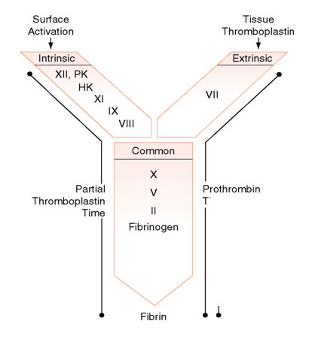
SƠ ĐỒ ĐÔNG MÁU
APTT
PT

Slide 31
Định lượng yếu tố đông máu
 | 13.4.2019 | Bình thường
II | 26,5 | 50-150 %
V | 88.8 | 50-150 %
VII | 0.1 | 50-150 %
IX | 5.1 | 50-150 %
X | 17.5 | 50-150 %

Slide 32
Nguyên nhân
Giảm các yếu tố đông máu II, VII, IX ,X

Slide 33
CHẨN ĐOÁN
Rối loạn đông máu do thiếu các yếu tố đông máu phụ thuốc Vitamine K : II, VII, IX, X.

Slide 34
CHẨN ĐOÁN
Rối loạn đông máu do thiếu các yếu tố đông máu phụ thuốc Vitamine K : II, VII, IX, X.
TD ngộ độc thuốc Antivitamine K \
BN có khả năng dùng thuốc ức chế vitamin K
Thuốc Tây : thuốc điều trị viêm dạ dày nên ít có khả năng gây giảm yếu tố đông máu
Thuốc Nam: không biết có chất gì giống antivitamine K không.

Slide 35
Cần hỏi thêm BN câu hỏi gì thêm không?
Tại sao BN lại bị ngộ độc thuốc antivitamine K ( thuốc diệt chuột ?)

Slide 36
Điều trị BN như thế nào?
NGUYÊN TẮC :
- Điều trị cấp cứu : truyền máu để chống choáng mất máu
- Ngưng chảy máu : làm cho BN hết tiểu máu , hết đi cầu ra máu : truyền các yếu tố đông máu , vitamine K

Slide 37
Điều trị cấp cứu
Khi thiếu máu nặng phải truyền HC lắng để nâng Hb khoảng 100g/L .
Bn đã được xử lý tốt tại BV Phan Rang.
Dùng tiếp thuốc băng niêm mạc dạ dày như phospholugel thuốc ức chế bơm proton (PPI) làm giảm tiết acid như eisomeprazole ( nexium)

Slide 38
Điều trị
Uống vitamine K.
Vitamin K1 , 10 mg , 1 ống UỐNG
Theo dõi PT, APTT mỗi ngày.
Sau 3 ngày INR : 1; rAPTT : 1,12 .
Có thể BN đã uống một thuốc Antivitamine K,

Slide 39
Theo dõi điều trị
LÂM SÀNG : M , HA,
Xhdd, màu nước tiểu , màu phân
XN : CTM , PT , APTT

Slide 40
THEO DÕI ĐMTB
 | 13.4.2019 | 14.4.2019 | 16.4.2019 | Bình thường
PT | 71 | 21 | 12,5 | 12-14 s
INR | 5.1 | 3.4 | 1 | 1-1,25
APTT | 58,7 | 51 | 34 | 25-34 s
rAPTT | 1,92 | 1.68 | 1.12 | 0,8-1,2
Fibrinogen | 5,7 | 5,13 | 4,9 | 2-4 g/L
Đtrị | Vitamine K | Vitamine K | Vitamine K

Slide 41
Khi nào cho BN xuất viện ?

Slide 42
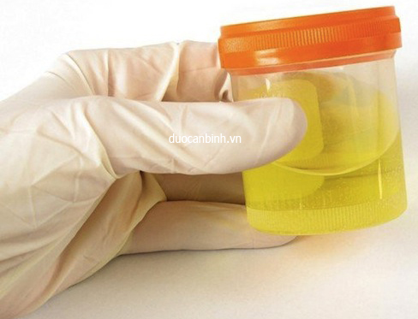
Khi nào cho BN xuất viện
Khi lâm sàng hết tiểu đỏ , hết đi cầu ra máu , XN PT , APTT bình thường.

Slide 43
THEO DÕI ĐMTB
 | 13.4.2019 | 14.4.2019 | 16.4.2019 | Bình thường
PT | 71 | 21 | 12,5 | 12-14 s
INR | 5.1 | 3.4 | 1 | 1-1,25
APTT | 58,7 | 51 | 34 | 25-34 s
rAPTT | 1,92 | 1.68 | 1.12 | 0,8-1,2
Fibrinogen | 5,7 | 5,13 | 4,9 | 2-4 g/L
Đtrị | Vitamine K | Vitamine K | Vitamine K

Slide 44
Dặn dò
Khi nào hẹn BN tái khám?
Dặn dò BN những gì khi xuất viện ?
Khi tái khám làm xn gì ?

Slide 45
HẸN TÁI KHÁM
Hẹn tái khám sau 1 tuần , sau 1 tháng
Dặn BN không tự ý uống thuốc
Cảnh báo nhà thuốc Nam có khả năng thuốc diệt chuột đã nhiễm vào cây thuốc Nam.

Slide 46
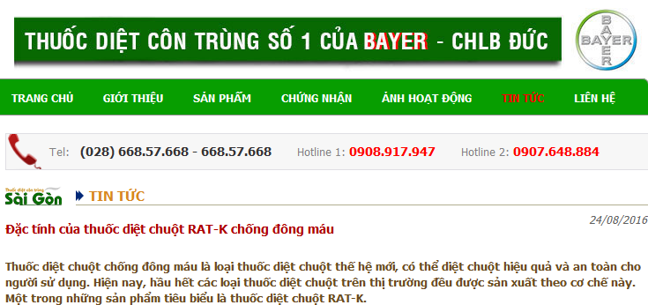

Slide 47
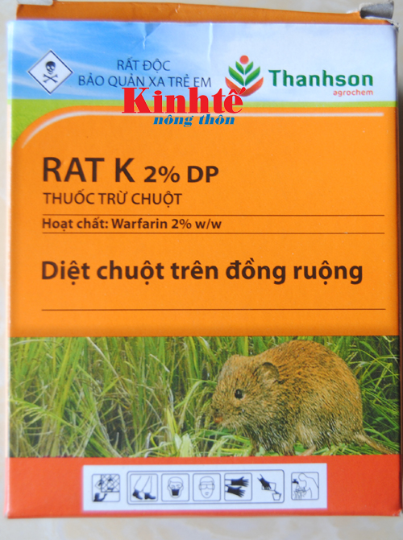

Slide 48
Thuốc diệt chuột
Vì thuốc RAT-K hoàn toàn không có mùi vị, lại không làm cho chuột phải chết ngay lập tức, do đó, sẽ không khiến cho chuột bị nghi ngờ
Trên thị trường hiện nay, thuốc diệt chuột RAT-K tiện dụng
Tuy nhiên, loại thuốc này chứa một hàm lượng độc tố nhất định, có thể gây nguy hại đến sức khỏe của con người, gia súc gia cầm và môi trường xung quanh. và bảo quản đúng cách, an toàn. Chính vì vậy, khi sử dụng, người sử dụng phải chú trọng sử dụng
Các chuyên gia đã khuyến cáo, cần bảo quản thuốc diệt chuột RAT-K để tại nơi khô ráo, xa nguồn lương thực, thực phẩm, xa tầm với của trẻ em

Slide 49
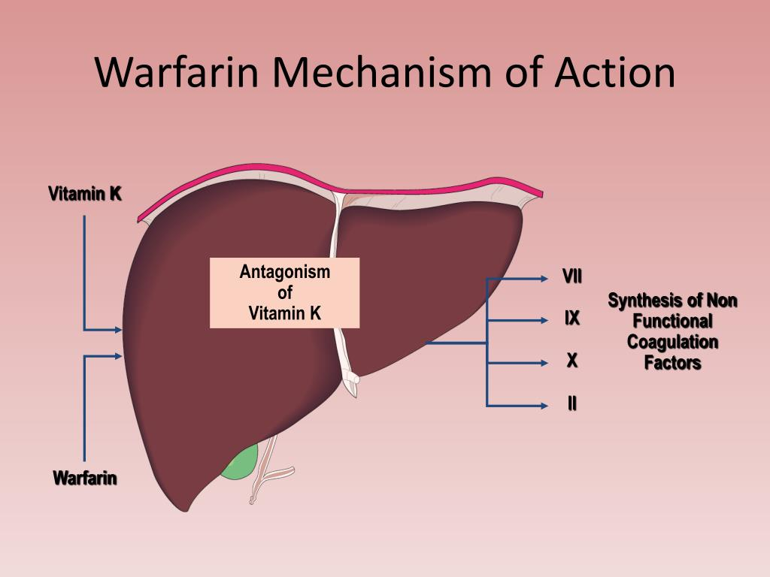

Slide 50
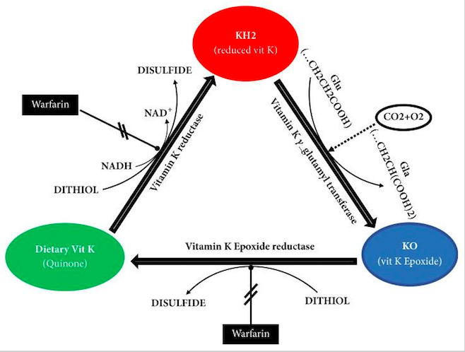

Slide 51
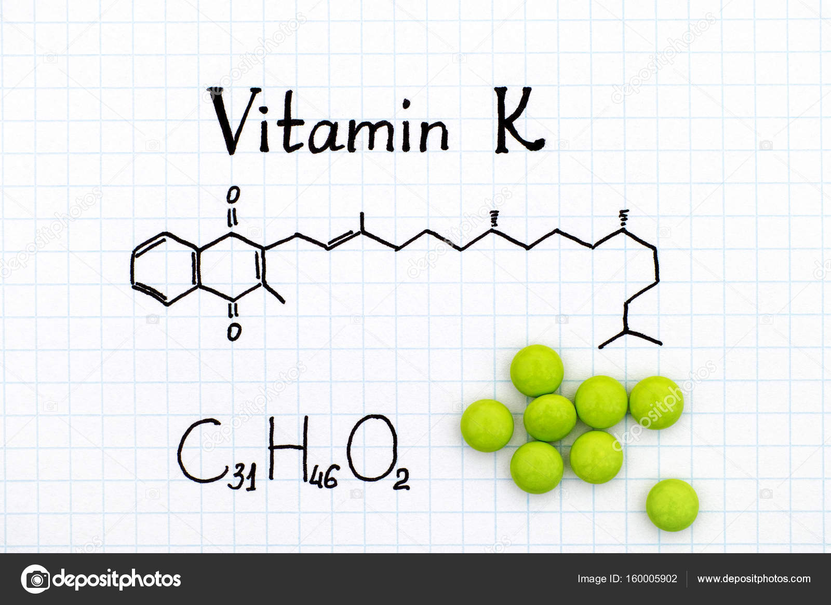

Slide 52
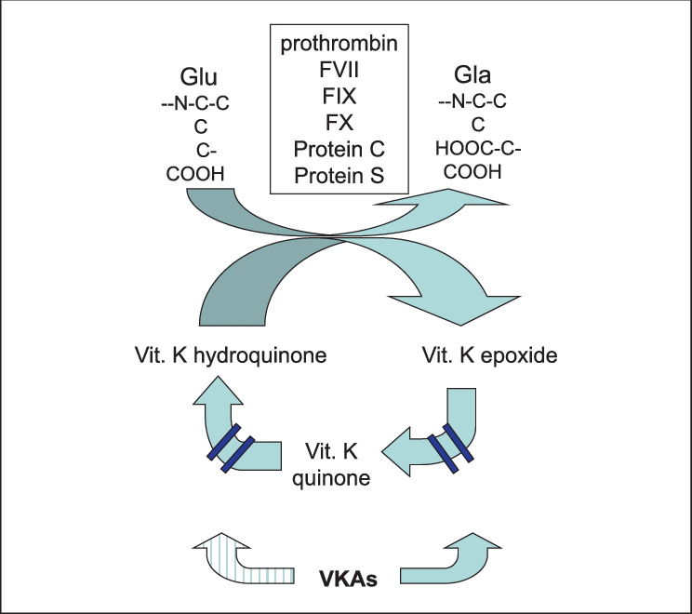

Slide 53
